Slide 1
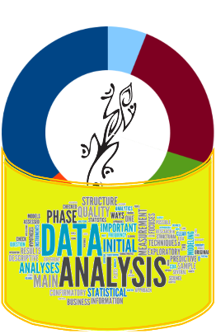
پروژه رایانه ای آنالیز انتشار داده ها در شبکه های اجتماعی
به نام خدا
آنالیز اطلاعات شبکه های اجتماعی پر طرفدار وایبرو تلگرام
آنالیز انتشار داده ها در شبکه های اجتماعی
امیرحسین زارعی
دبیرستان مفید

Slide 2
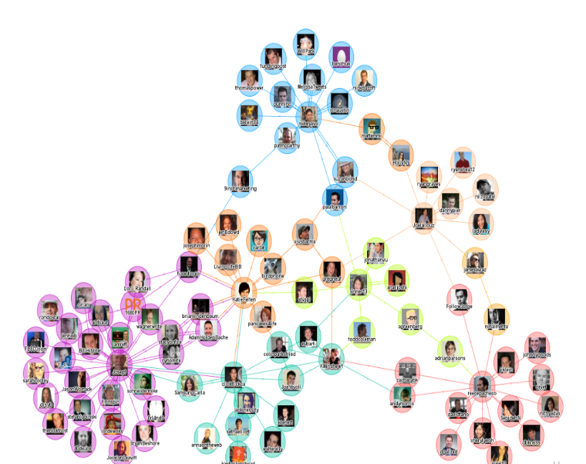
مقدمه ای بر آنالیز شبکه های اجتماعی
در بحث آنالیز شبکه های اجتماعی می توان به جای کاوش روی کاربران از بررسی پیام ها و رابطه ی بین کاربران شبکه های اجتماعی شروع به تحقیق و بررسی کرد و با آنالیز داده های شبکه های اجتماعی از درون مایه واقعی انبوهی از اطلاعات با خبر شد و می توان مستقیما پیام های شبکه های اجتماعی را مورد آنالیز و بررسی پیشرفته قرار داد و به نحوه ی پخش شدن این پیام ها پی برد و با پیاده سازی الگوریتم های پیشرفته روی داده ها به آنالیز نهایی و مجموعه ای از اطلاعات و نتایج گرانبها دست پیدا کرد.
این عمل در واقع همان کار با Big data است که در دنیا تکاپو ایجاد کرده است و طبق آمار آنالیز و بررسی اطلاعات زیاد نتایج خوب و باور نکردنی به همراه دارد.
آنالیز انتشار داده ها در شبکه های اجتماعی
امیرحسین زارعی
2

Slide 3

مقدمه ای بر پروژه
حال که مرحله آنالیز است باید دانست که از کجا شروع کرد ؟ و روی کدام شبکه اجتماعی آنالیز را انجام داد؟
باید به دنبال پر مخاطب ترین شبکه ی اجتماعی در ایران رفت .
به گفته‌ی وزیر فرهنگ و ارشاد اسلامی، شبکه اجتماعی وایبر بیش از 9.5 میلیون کاربر ایرانی دارد و طبق آمار الکسا بیشترین بازدید سایت وایبر توسط ایرانیان انجام شده است. (اسلامی و جنتی پنجشنبه ۱۶ بهمن 1393)
آنالیز انتشار داده ها در شبکه های اجتماعی
امیرحسین زارعی
3

Slide 4
مقدمه ای دیگر بر پروژه
با توجه به بالا رفتن آمار روز افزون مخاطبان تلگرام قسمت آنالیز پیام های تلگرام نیز در این پروژه گنجانده شد.
اما فقط این نبود بعد از بسته شدن وایبر در ایران توسط خود شرکت وایبر تلگرام پر مخاطب ترین شبکه اجتماعی فعلی در ایران شده است به صورتی که این روز ها دیگر به جای صحبت از وایبر درباره تلگرام صحبت می شود. و طبق آمار الکسا تلگرام رتبه چهاردهم را از نظر بازدید از کشور ایران را دارد.
و وایبر هم به علت تراکم و محدودیت سرور های خود پانزده میلیون ایرانی را از سرور های خود بیرون راند و این اتفاق ما را وادار کرده که علاوه بر وایبر این پروژه را برای تلگرام نیز اجرا کنیم.
آنالیز انتشار داده ها در شبکه های اجتماعی
امیرحسین زارعی
4

Slide 5



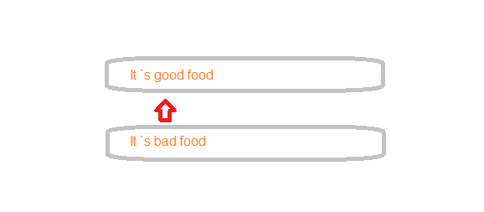
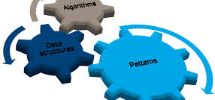
شرح پروژه
معرفی قسمت های مختلف برنامه
بدست آوردن داده ها
حریم خصوصی
پالایش اطلاعات
ایجاد دیتابیس ها
الگوریتم های به کار رفته
نمودار های نمایش
آنالیز انتشار داده ها در شبکه های اجتماعی
امیرحسین زارعی
5

Slide 6

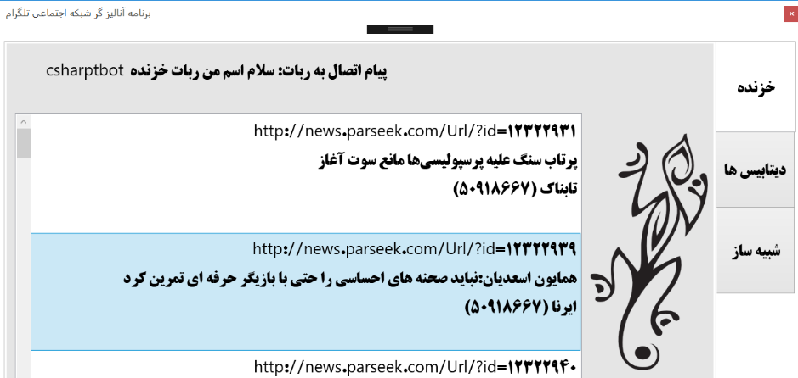
ربات هوشمند تلگرام
ربات خزنده(Robot crawling)
بخش ظاهری
بخش باطنی
آنالیز انتشار داده ها در شبکه های اجتماعی
امیرحسین زارعی
8

Slide 7
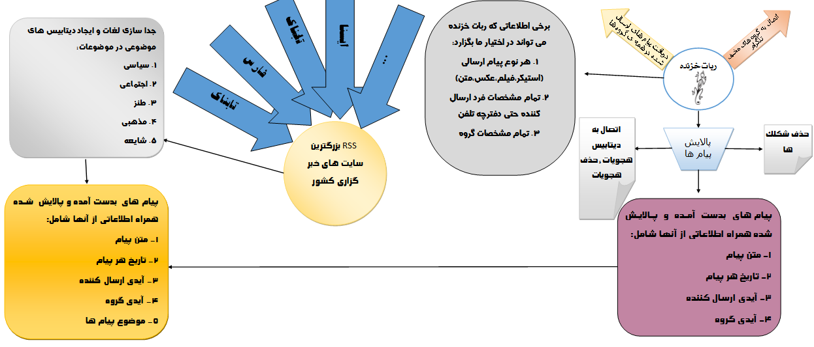
طرح عملکرد ربات و بدست آوردن دیتا در تلگرام
آنالیز انتشار داده ها در شبکه های اجتماعی
امیرحسین زارعی
9

Slide 8
نمودار های پروژه
نمودار هر پیام
با استفاده از دسته بندی زمان های ارسال هر پیام و تعداد آنها نموداری بر حسب تعداد در هفته، ماه یا سال داده می شود. و میانگین سرعت آن ها هم مشخص می شود. و همچنینی نقطه اوج انتشار آن ها هم معلوم می شود.
نمودار کل پیام ها
با استفاده از زمان پیام ها و پیام های پر تکرار نموداری بر حسب تعداد پیام های پر تکرار در ماه داده می شود.
نمایش گراف
با استفاده از سرعت متوسط پخش پیام و ارسال کننده پیام و جامعه ی هدف گراف مربوط به شبیه سازی روند پخش پیام رسم می شود.
آنالیز انتشار داده ها در شبکه های اجتماعی
امیرحسین زارعی
10

Slide 9
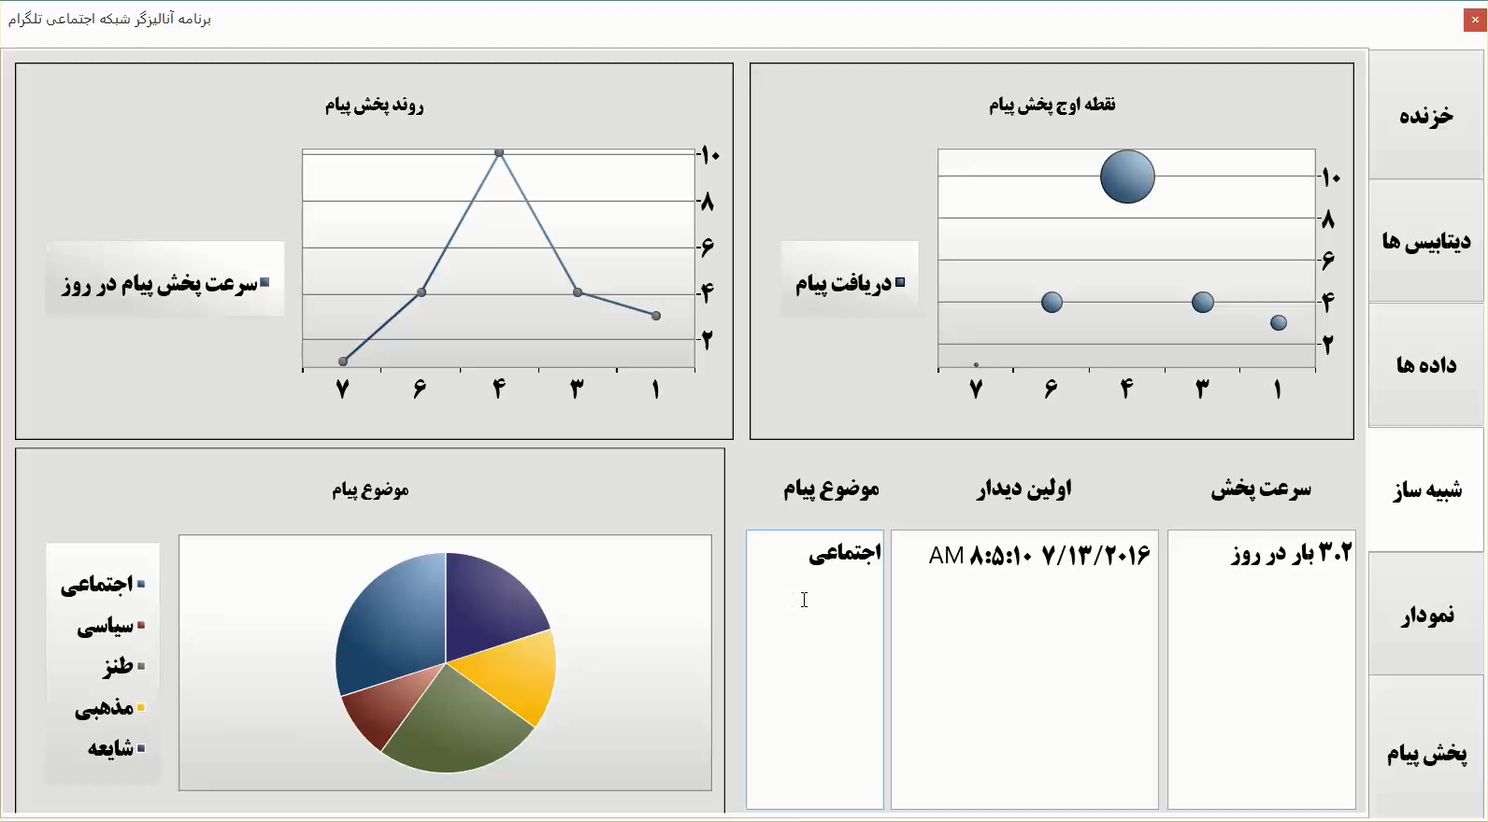
نمونه نمودار یک پیام
آنالیز انتشار داده ها در شبکه های اجتماعی
امیرحسین زارعی
11

Slide 10
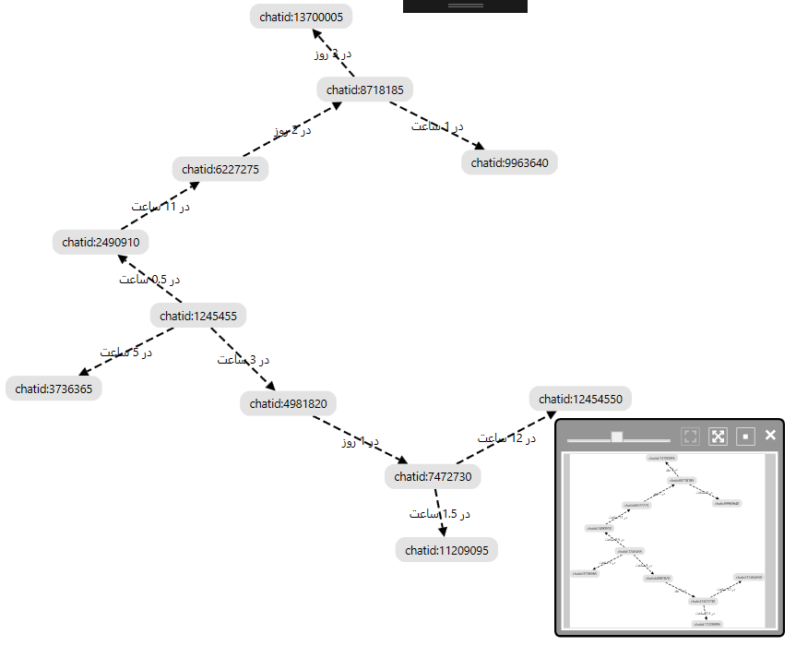
نمونه گراف شبیه سازی پخش پیام
آنالیز انتشار داده ها در شبکه های اجتماعی
امیرحسین زارعی
12

Slide 11
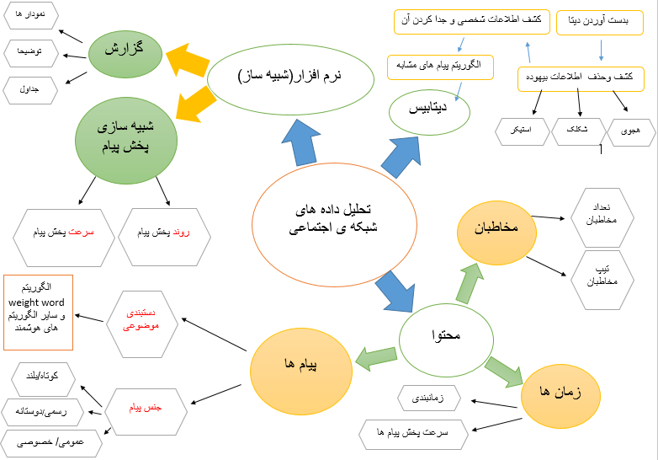
نمودار مؤلفه برنامه
آنالیز انتشار داده ها در شبکه های اجتماعی
امیرحسین زارعی
13

Slide 12
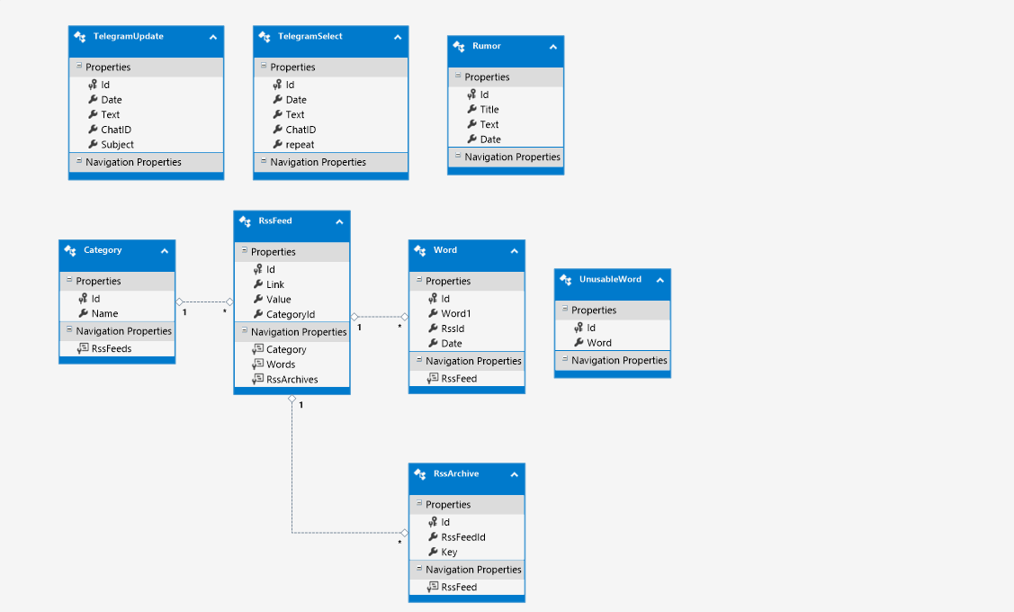
دیتابیس برنامه
آنالیز انتشار داده ها در شبکه های اجتماعی
امیرحسین زارعی
14

Slide 13
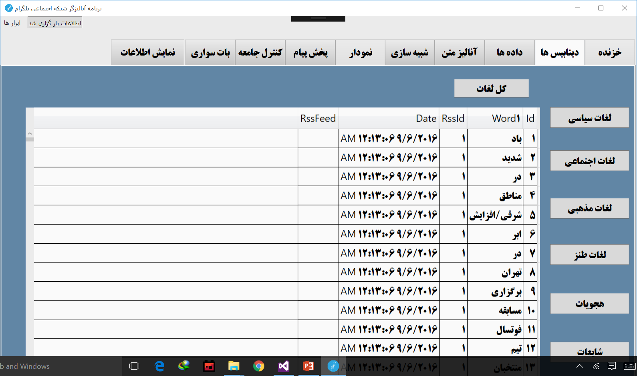
عکس هایی از پروژه
آنالیز انتشار داده ها در شبکه های اجتماعی
امیرحسین زارعی
15

Slide 14
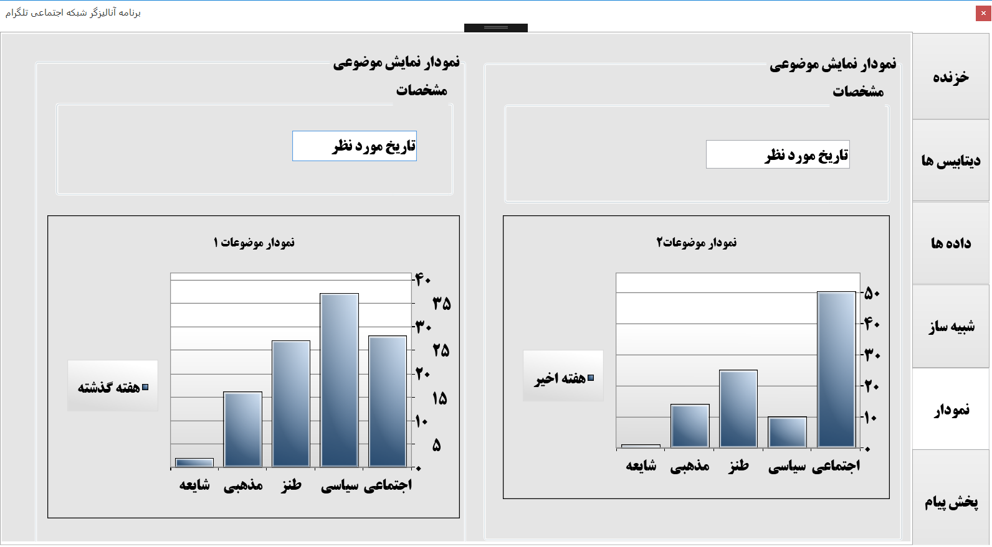
عکس هایی از پروژه
آنالیز انتشار داده ها در شبکه های اجتماعی
امیرحسین زارعی
16

Slide 15
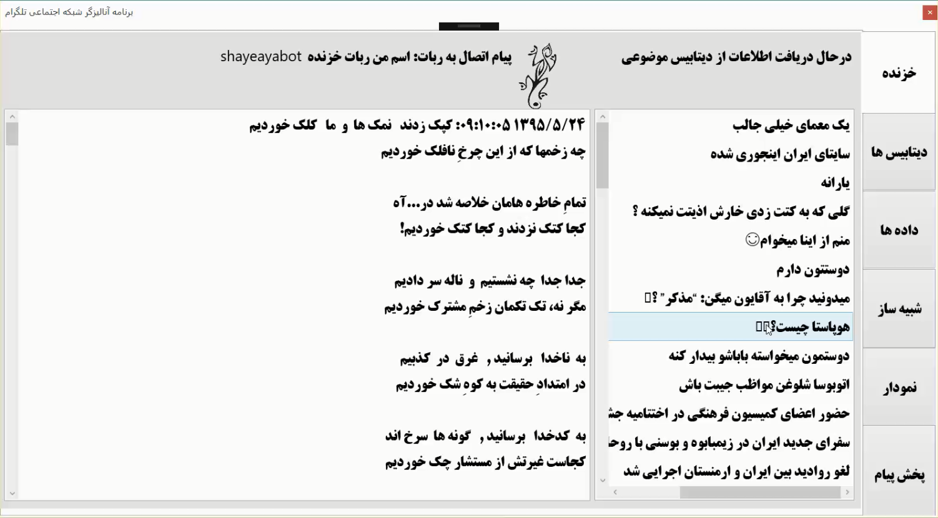
عکس هایی از پروژه
آنالیز انتشار داده ها در شبکه های اجتماعی
امیرحسین زارعی
17

Slide 16
کاربرد پروژه
یافتن سر منشا پخش پیام ها با ساختار و جامعه ی مورد نظر و حدس تقریبا دقیق روند پخش پیام
کنترل و بررسی پیام های یک جامعه ی هدف
کنترل چارچوب یک جامعه و مجموعه پیام
هدف های تجاری و فروش آنالیز های بدست آمده و پخش پیام
یافتن رابطه افراد مختلف با یک دیگر اگر چه این موضوع جزو اهداف فرعی به شما می آیند
استفاده از بخش ظاهری ربات و جلوگیری از پخش شایعات در تلگرام
آنالیز انتشار داده ها در شبکه های اجتماعی
امیرحسین زارعی
18

Slide 17
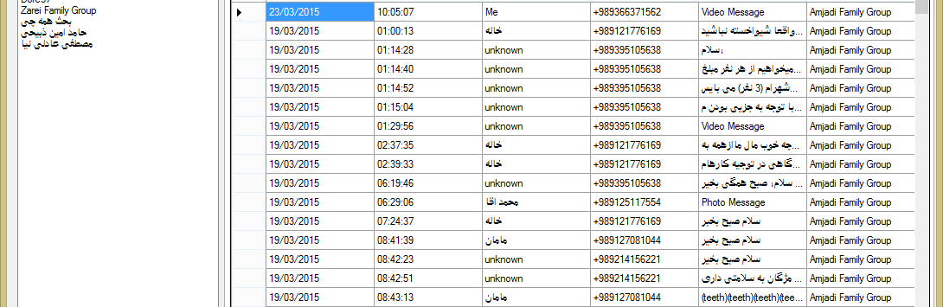
عملکرد کلی پروژه(چکیده)
تصویری از دیتا های بارگیری شده در نرم افزار برای انجام عملیات روی آن ها
با استفاده ی روز افزون از شبکه های اجتماعی به خصوص شبکه های اجتماعی فراگیر همچون وایبر، تلگرام و... با توجه به کثرت کاربران آن ها، روند پخش اطلاعات متناسب با ویژگی های ساختاری و جامعه ی هدف می باشد. بنابر این طراحی و تعیین ساختار مناسب پیام متناسب با هدف عامل اصلی کنترل روند پخش پیام می باشد. و همچنین هدف سازمان ها از حضور در فضای مجازی همین موضوع است. در این پروژه با تحلیل هوشمند ویژگی های ساختاری و زمانی پیام و روند پخش اطلاعات و ارتباط آن با پارامتر های مذکور، ساختار پیام متناسب با هدف آن بهینه شده و باعث میشود بتوان یک پیام را به صورت تقریبا کنترل شده ای در شبکه‌های اجتماعی پخش کرد.
آنالیز انتشار داده ها در شبکه های اجتماعی
امیرحسین زارعی
19

Slide 18
چشم انداز های توسعه 1- ربات مدیریتی 2- سرمنشا های موضوعی 3- شخصیت شناسی
آنالیز انتشار داده ها در شبکه های اجتماعی
امیرحسین زارعی
20

Slide 19
با تشکر
آنالیز انتشار داده ها در شبکه های اجتماعی
امیرحسین زارعی

